Slide 1

3/4 2019
Beskrivning
Business Model Canvas
Grupp Togepi
Lucas Fallqvist
Emil Svensson
Markus Pettersson
Klara Pohjanen
Iman Radjavi
Mateo Raspudic
Sofija Zdjelar
Robert Zetterlund

Slide 2
Beskrivning - Expresso
Expresso ska underlätta och effektivisera beställandet av kaffe på t.ex. Bulten, Linsen eller Baguetterian genom en APP. Genom att betala i appen undviker man att långa köer bildas i kassan, vilket möjliggör bättre genomströmning av folk och därmed ökad mobilitet.
Genom att dessutom bara kunna använda appen när man tar med egen kopp, eller lånar och lämnar tillbaka, så minskar svinnet av engångsartiklar. Vi kan dessutom ersätta onödigt användande av stämpelkort.

Slide 3
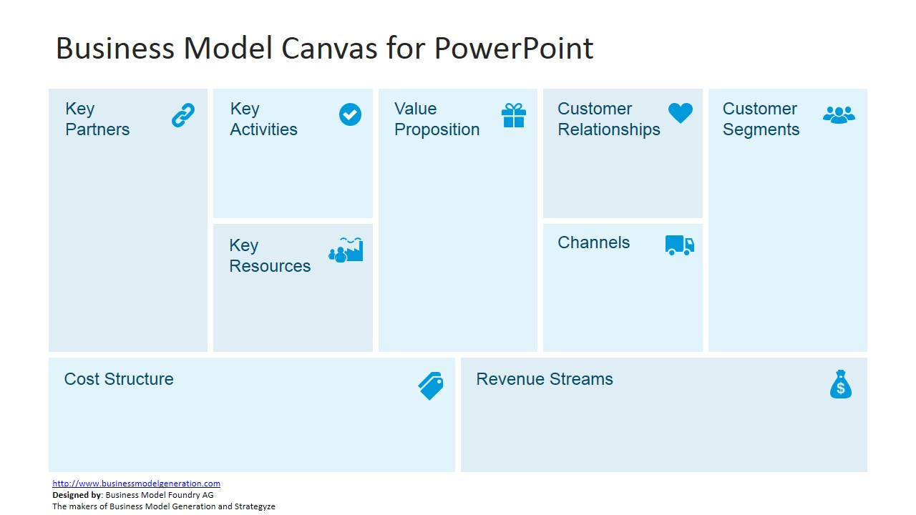
Coffee shops on campus using the solution, eg. Linsen/Bulten
Indirect partners
Firebase - database provider
Payment – eg. Klarna/Swish
Maps – for integrated coffee map
Build and maintain the platform
Manage interaction failures
Attract users & partners
Coffee shops
Faster serve time
Predict rush hours and customer behaviour
New marketing channel
Solve problem of disposables
Users
Reduce waiting time
Easy order and payment
Reduced cost
Sustainable alternative, making it easy to say no to disposables
Feedback system in app
Special offers for frequent users
Students moving on campus at Chalmers
Other members of faculty or visiting Chalmers
Coffee shops on campus
Social media platforms
Word of mouth marketing
Google play/App store (not in prototype)
Local campaigns
Scrum team
Project mentors
Salaries
Maintainance costs
Marketing and ads
Eco-Social Costs
Possible social cost for baristas
Ads in app
Affiliate marketing – percentage of sales
Eco-Social Benefits
- Less disposable cups used, by only selling bring-your-own or bring-back cups

